Slide 1




善真服务社干部竞选
六年级10班 丁珈扬

Slide 2

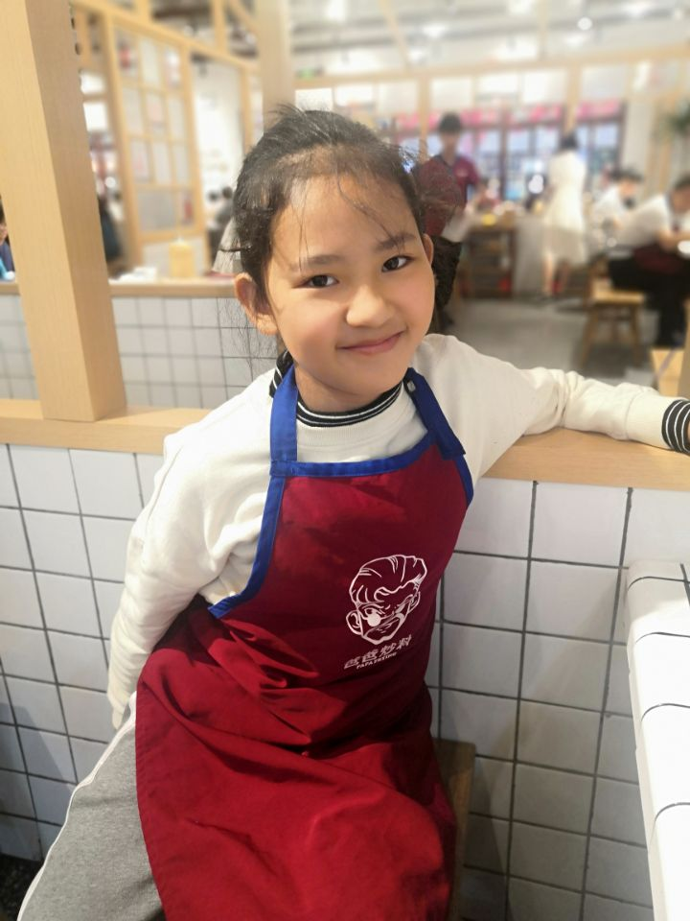
我的简历
姓名：丁珈扬
年龄：11岁
性别：女
星座：狮子座

Slide 3
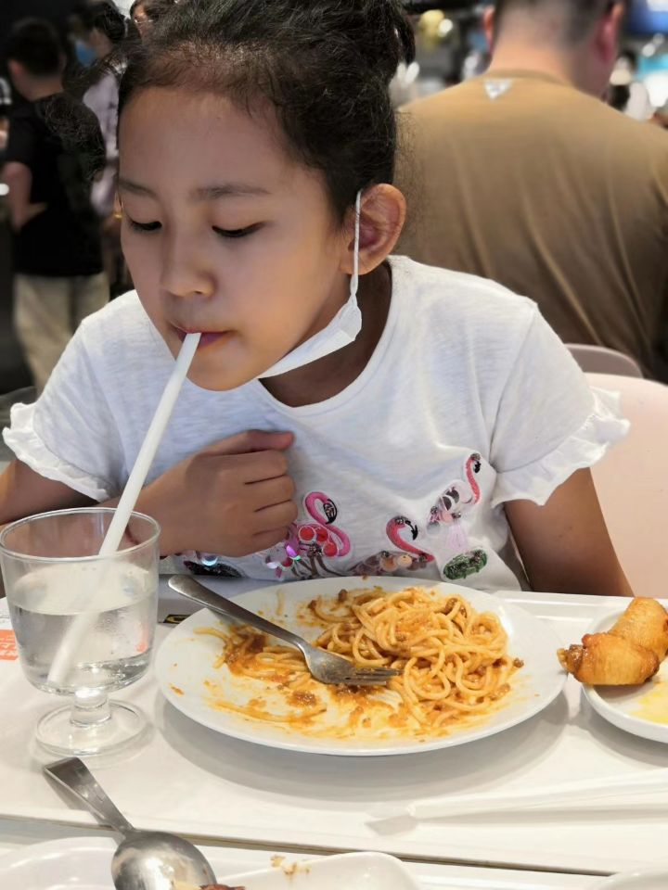
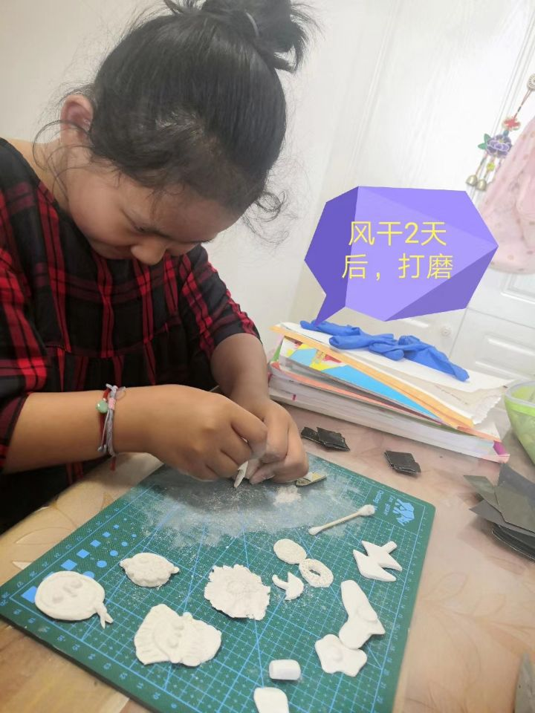
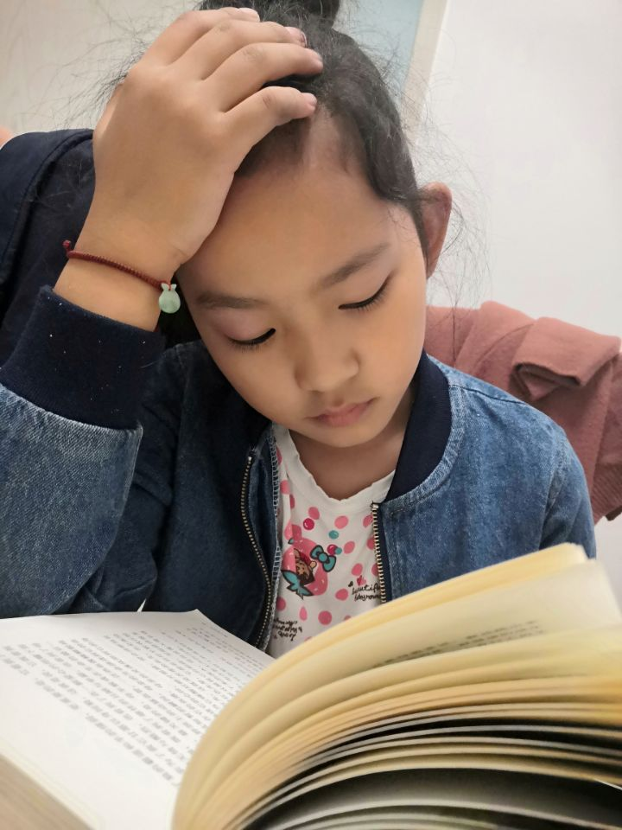
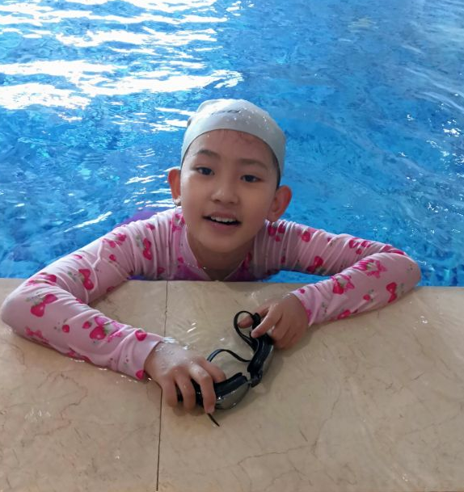

我的爱好
美食
手工
阅读
运动

Slide 4
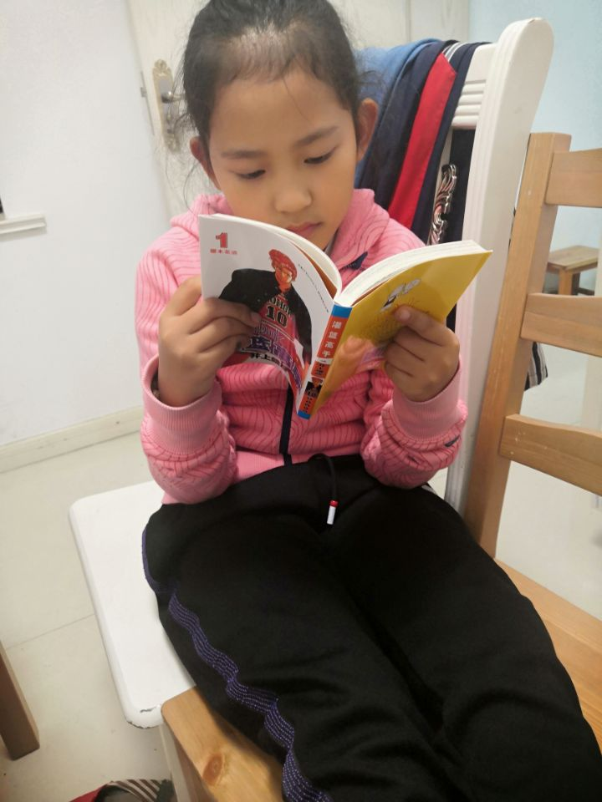
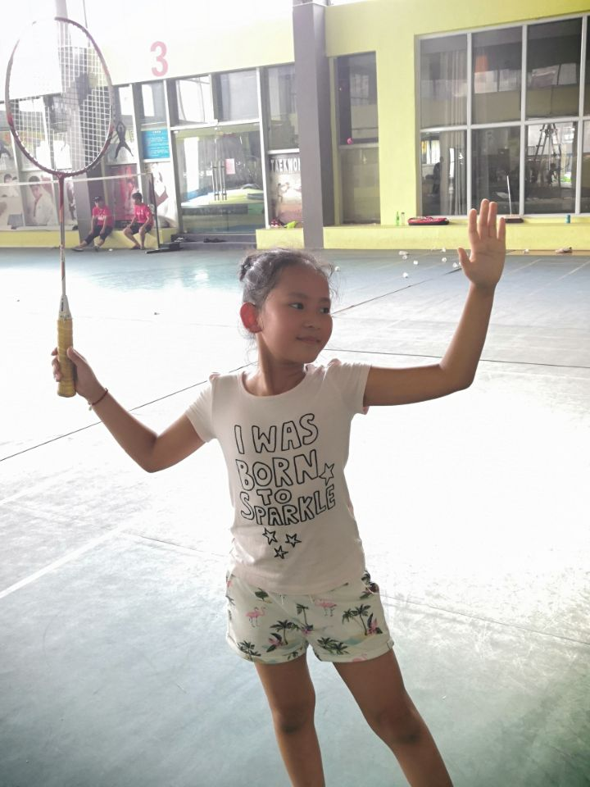
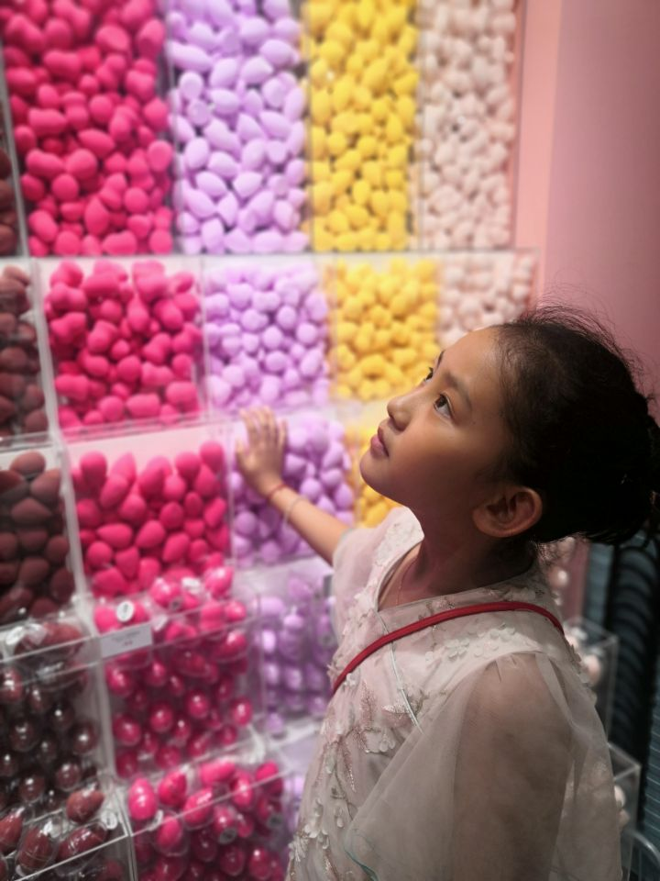
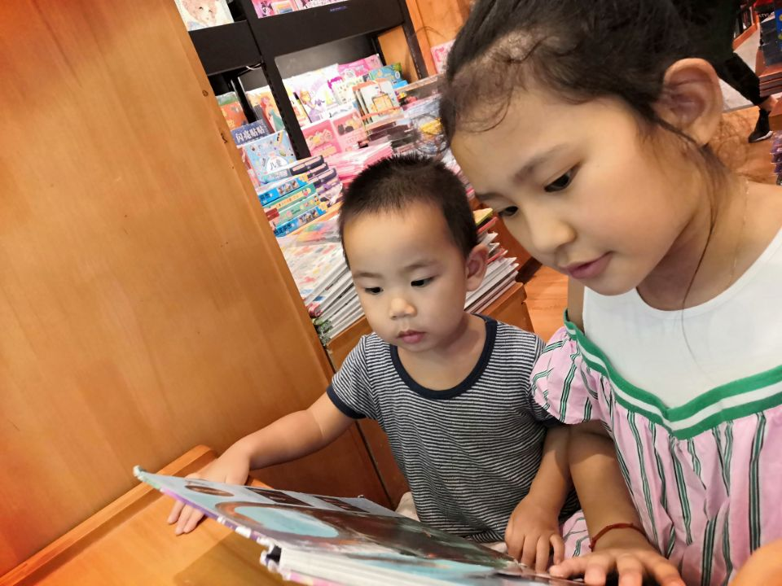
我的生活

Slide 5

竞选目标
宣传部

Slide 6

竞选宣言
假如我是宣传部干部，我将：用“热心”为同学服务；用“真诚”做老师的得力助手；用“创新”开展班级工作；用“汗水”保卫校园整洁、有序，因为良好的环境，才能培育出高尚文明的人。

Slide 7
谢谢支持
六年级10班 丁珈扬

